Slide 1

Lĩnh vực phát triển ngôn ngữ
Đề tài: Làm quen chữ cái g,y
Chủ đề: Nước và hiện tượng tự nhiên
Giáo viên: Phạm Thị Thuý
Lớp mẫu giáo: 5-6 tuổi
Trường mầm non Hoa Hồng

Slide 2

Chương trình: Game show Chữ cái vui nhộn”
Giới thiệ các đội chơi:
*Đội số 1
*Đội số 2
*Đội số 3

Slide 3
KHỞI ĐỘNG CÙNG CÔ

Slide 4
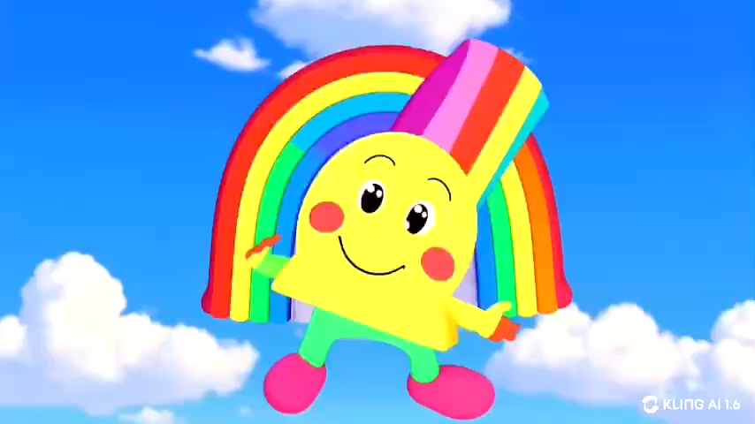

Slide 5
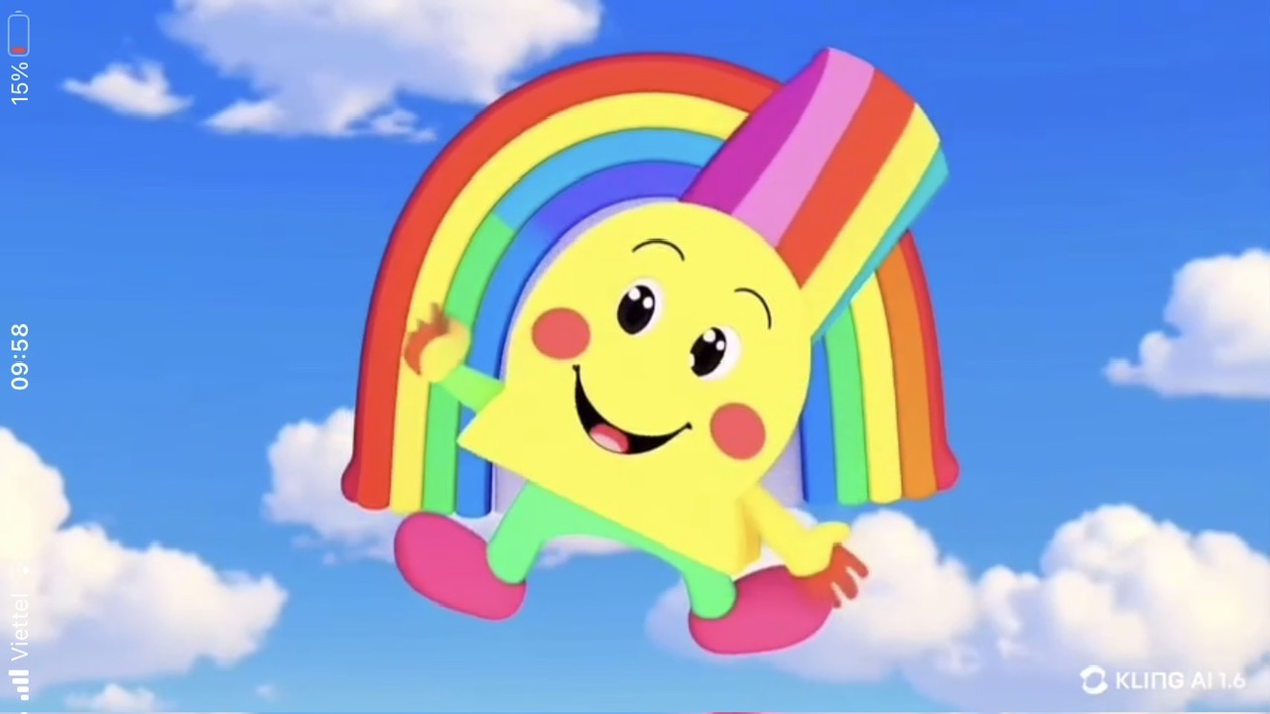

cầu vồng

Slide 6
c
Ç
u
v
ồ
n
g
cầu vồng

Slide 7
g

Slide 8



Slide 9
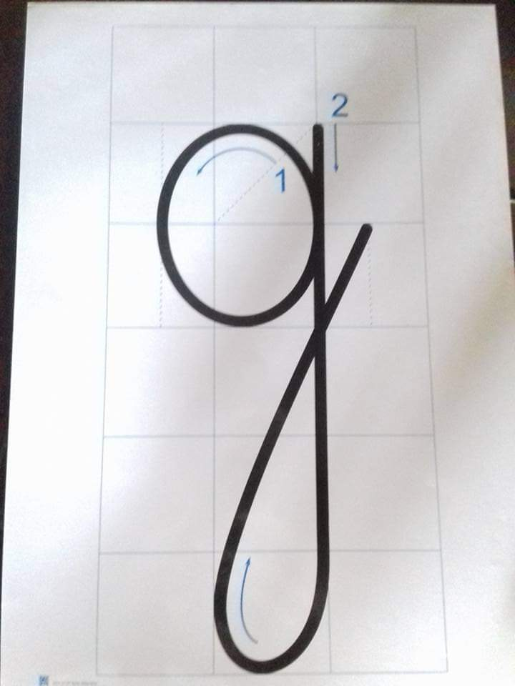
G
g

Slide 10
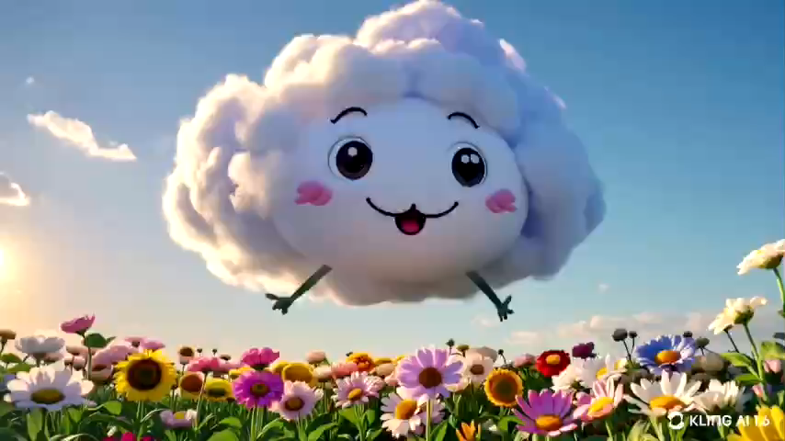

Slide 11
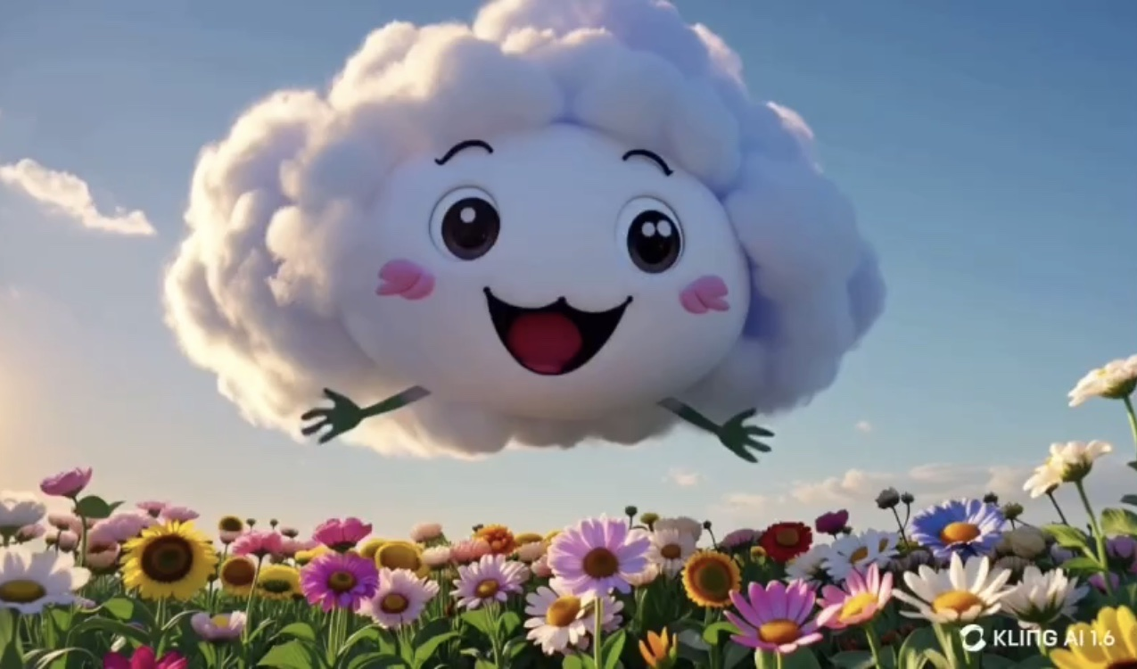
đ
¸
m
m
©
y
đám mây

Slide 12
y

Slide 13



Slide 14

Y
y

Slide 15
* Sự giống nhau: Đều có 2 nét
g
y

Slide 16







So sánh sự khác nhau

Slide 17
Trò chơi với chữ cái
*Trò chơi số 1: Chữ cái nhảy múa
*Trò chơi số 2: Tìm bạn

Slide 18
Kết thúc

Slide 19
TẠM BIỆT CÁC BÉ

